Slide 1
Sídla Slovenska

Slide 2
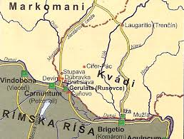
rozmiestnenie sídel, ich počet rozloha, tvar, vzhľad = výsledok dlhého vývoja
- pri zakladaní sídel = zohrávali úlohu prírodné podmienky
- ako prvé sa osídľovali dostupné územia, s úrodnými pôdami , vodou...
- najstaršie mestá
vznikali na
križovatkách ciest

Slide 3
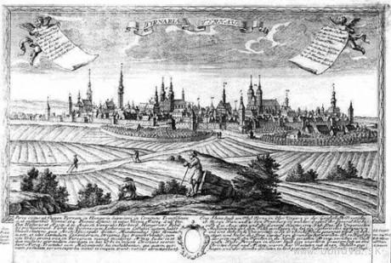
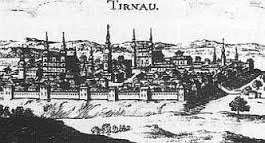
najstaršie mesto = TRNAVA ( štatút mesta získala v roku 1238)
neskôr vznikali mestá v miestach ťažby NS ( B. Štiavnica, Kremnica,)
pri riekach, brodoch....
území SR = 177 miest

Slide 5
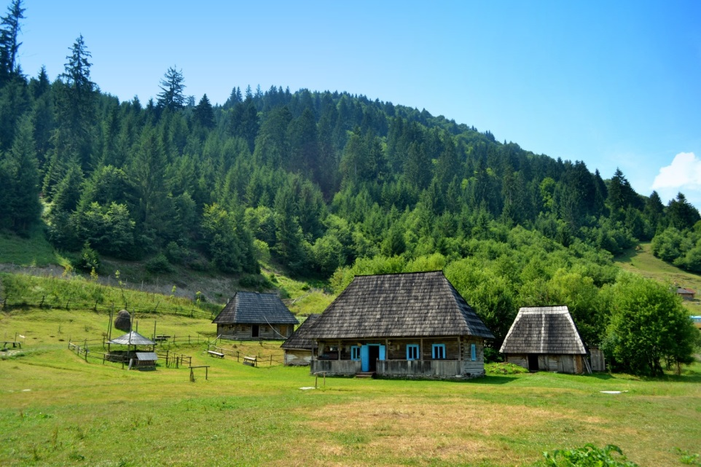
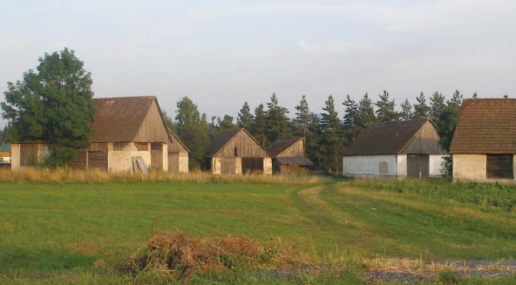
Vidiecke sídla
=nemajú štatút mesta
- rôzna veľkosť
- menší počet obyvateľov, menej služieb,
plnia odlišné funkcie (poľnohospodárske, obytné, CR)

Slide 6
Rozptýlené sídla
vznikli počas valašskej kolonizácie v 16 - 18. storočí
v rôznych častiach SR majú odlišné názvy
Myjava = KOPANICE
v okolí Detvy = LAZY
Orava = RALE
okolí Novej Bane = ŠTÁLE

Slide 7
prevažná časť obyvateľstva SR žije v mestách
- prejavuje sa SUBURBANIZÁCIA - sťahovanie sa obyv. z miest do priľahlých vidieckych obcí
- na SR = 2 veľkomestá ( nad 100 000 obyv.) = BA a KE
- mestá s viac ako 50 000 obyv. : Prešov, Nitra, Žilina, BB, Trnava,Trenčín, Poprad, Martin, Prievidza)
- najmnešie mesto : DUDINCE ( 1512 obyv.), MODRÝ KAMEŇ ( 1563 obyv.)

Slide 8
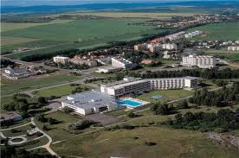
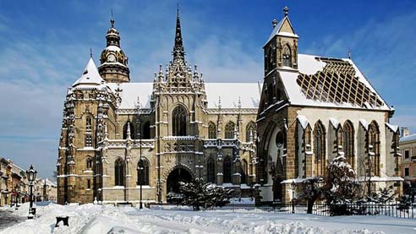

Slide 9
Funkcie miest:
- úlohou je poskytovať rôzne služby a funkcie
1. Monofunkčné - plnia jednu funkciu
- dopravná = Čierna nad Tisov
- priemyselná = Svit
- rekreačnú = Vysoké Tatry
- obytnú = Dubnica nad Váhom, sídla neďaleko miest
2. Polyfunkčné - majú viacero funkcií
- väčšina miest Slovenska

Slide 10
